Slide 1


TRƯỜNG TIỂU HỌC HIỆP THÀNH
KÍNH CHÀO QUÝ THẦY CÔ GIÁO
MÔN TOÁN
LỚP 1/1
Giáo sinh:Trần Thị Hương Duyên

Slide 2


Slide 3
LOÀI CHIM CỦA BIỂN CẢ
Hải âu là loài chim của biển cả. Chúng có sải cánh lớn, nên có thể bay rất ra, vượt qua cả những đại dương mênh mông. Hải âu còn bơi rất giỏi nhờ chân của chúng có màng như chân vịt.
( Trung Nguyên )

Slide 4
Thứ ba, ngày 12 tháng 3 năm 2024
Môn: Tiếng việt
Bài 1:LOÀI CHIM CỦA BIỂN CẢ

Slide 5
b) Những con tàu lớn có thể đi qua các
Bài 5: Chọn từ ngữ để hoàn thiện câu và viết câu vào vở
đại dương, bay xa, thời tiết, bão, đi biển
bay xa
a)Ít có loài chim nào như hải âu.
đại dương

Slide 6
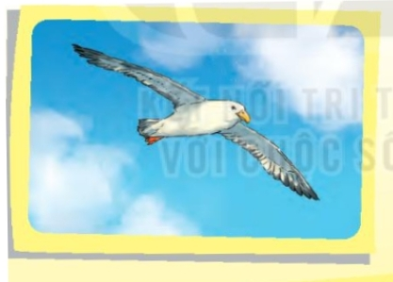
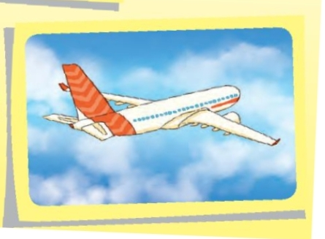
Quan sát tranh và dùng từ ngữ trong khung để nói theo tranh:
hải âu, máy bay, bay, cánh

Slide 7
Chiếc máy bay đang bay trên trời.
Chim hải âu đang bay lượn.

Slide 8
máy bay, bay, cánh
hải âu, bay, cánh

Slide 9

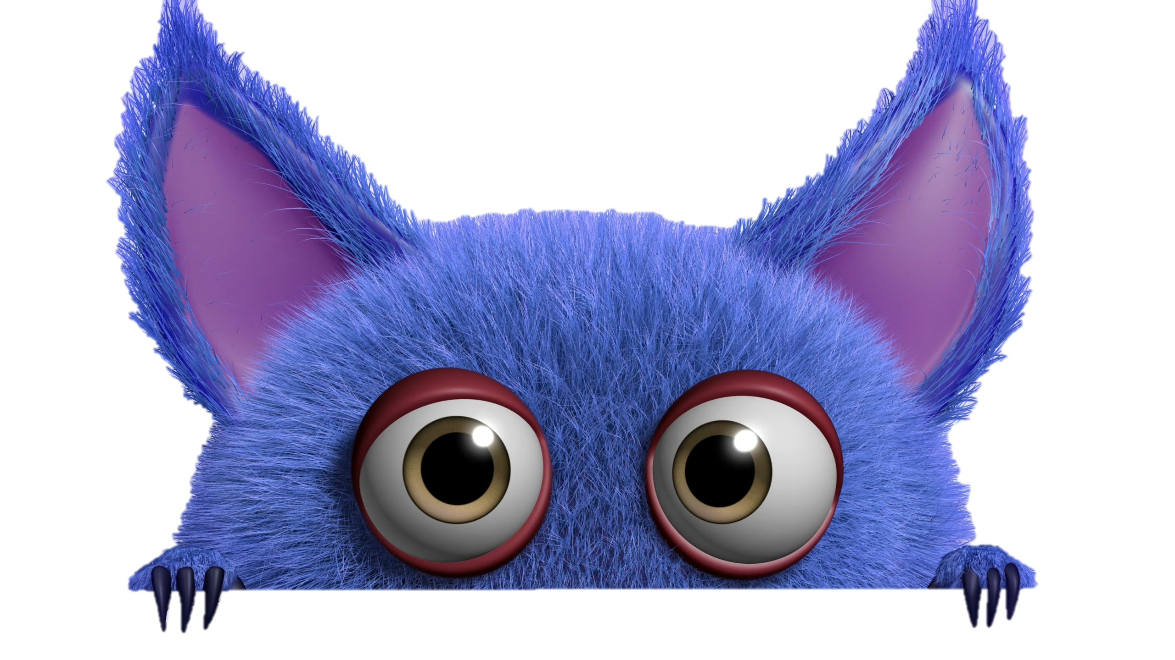
TRÒ CHƠI HỘP QUÀ BÍ MẬT

Slide 10








Slide 11




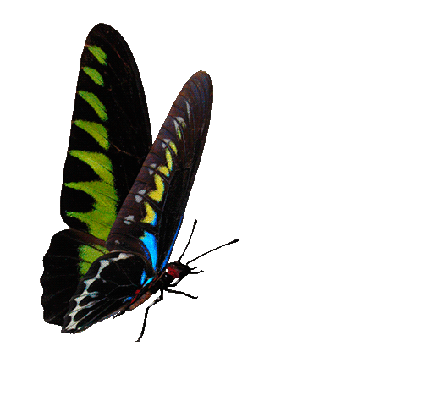
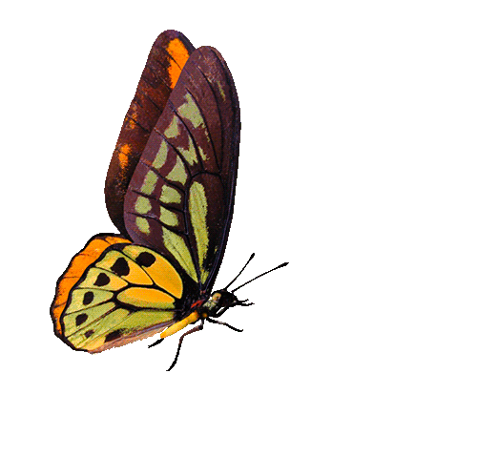


Em hãy đọc đoạn văn sau:
Hải âu là loài chim của biển cả. Chúng có sải cánh lớn, nên có thể bay rất ra, vượt qua cả những đại dương mênh mông. Hải âu còn bơi rất giỏi nhờ chân của chúng có màng như chân vịt.
You are given 3 candies
GO HOME

Slide 12
Hải âu có thể bay xa như thế nào?
Hải âu là loài chim của biển cả. Chúng có sải cánh lớn, nên có thể bay rất ra, vượt qua cả những đại dương mênh mông. Hải âu còn bơi rất giỏi nhờ chân của chúng có màng như chân vịt.
You are given 5 candies
GO HOME

Slide 13
Ngoài bay xa, hải âu còn có khả năng gì?
Hải âu là loài chim của biển cả. Chúng có sải cánh lớn, nên có thể bay rất ra, vượt qua cả những đại dương mênh mông. Hải âu còn bơi rất giỏi nhờ chân của chúng có màng như chân vịt.
GO HOME

Slide 14

DẶN DÒ
DẶN DÒ
Về xem lại bài và chuẩn bị bài sau.

Slide 15
